Slide 1

Begin van het consult de toon zetten en agenderen
Presentatie ‘Begin van het consult' APC onderwijs. HOVUmc 2019-08
Notes:
Laat aios spuien: hoe openen zij een consult ? (eerste contact maken verbaal en non verbaal, openingszin).
Welke ‘taken’ zien zij in deze fase van het consult? Benoem in ieder geval hier:
De eerste indruk wordt gelegd over en weer.
Dit is het begin van de ‘therapeutische relatie’, basis voor de samenwerking en bijdragend aan bijv. effectieve geruststelling. (zoals blijkt uit promotie onderzoek Esther Giroldi)
‘Luisteren’ als essentiële vaardigheid (wordt later op teruggekomen)
De patiënt uitlokken de eigen agenda te vertellen (vragen en zorgen), hierover ‘onderhandelen’ en de agenda vaststellen. wordt later op teruggekomen)
Wat ervaren de aios op dit moment als dilemma’s/leerpunten in deze consultfase?

Slide 2
Onderwerpen presentatie
Consultmodel van Silverman
‘Begin van het consult’ in de MAAS Globaal scorelijst
Kennis over de opening van het consult
Basisvaardigheden voor een goede consult-opening
Eigen leerpunten formuleren

Slide 3
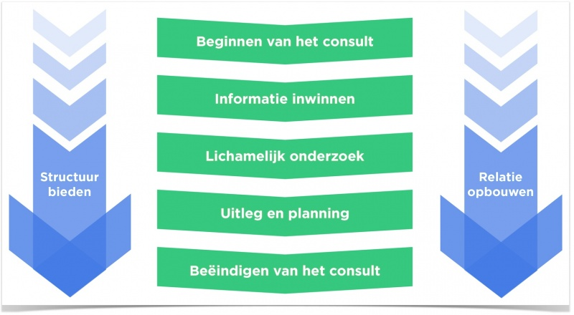
Consultmodel volgens Silverman

Slide 4
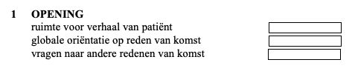
MAAS Globaal en het ‘spanningsveld’: ruimte geven én structureren
Notes:
Essentieel voor de opening is: je wilt ruimte geven aan (het verhaal van) de patiënt, en tegelijkertijd wil je je snel oriënteren op de verschillende vragen die de patiënt heeft.
Herkennen aios dit, ervaren ze het als pronleem? Hebben ze al ideeën over hoe hiermee om te gaan?

Slide 5
Enkele feiten over de openingsfase:
Patiënten hebben gemiddeld 2,1 klachten per bezoek.
De eerst geuite klacht is lang niet altijd het probleem dat patiënt of arts als belangrijkste beschouwen.
Dokters onderbreken vaak al in de eerste 30 seconden.
Onderbrekingen zijn ook: parafraseringen, herhalingen van patiënts eigen woorden en interpretaties.
Als patiënten niet worden onderbroken heeft ± 80% genoeg aan 2 minuten om hun hele verhaal op tafel te leggen.
Notes:
1: The elicitation and management of multiple health concerns in GP consultations Beth Stuart et al, Patient Education and Counseling 102 (2019) 687–693: in 62% is er meer dan 1 probleem. In 24.3% daarvan zijn er meer dan drie problemen. Nederlandse data niet teruggevonden. Deze getallen komen overeen met andere publicaties.
2: Silverman 3e druk bl 63.
3: Silverman 3e druk bl 68.
4: Silverman 3e druk bl 72. Deze vaardigheden zijn later in het consult (informatie vergaren) juist wel weer van groot belang!
5: Silverman 3e druk bl 70

Slide 6
De opening van het consult: basisgespreksvaardigheden
Goede beginvraag stellen
Luisteren
Agenderen

Slide 7
Basisvaardigheid 1:
Een goede beginvraag stellen
Notes:
Laat uitwisselen welke openingszinnen gebruikt worden en bespreek voor- en nadelen, bijvoorbeeld:
‘Hoe kan ik u helpen?’ Open en vriendelijk, suggereert dat de dokter gaat ‘helpen’ en legt direkt de relatie met ‘helper’ en ‘vrager’.
‘Wat is het probleem?’ Ook open, en beperkend: verwijst voor veel patiënten naar een ‘medisch’ probleem (want ze zijn bij een dokter), niet naar een zorg of een GGZ probleem.
‘Vertel?’ Mooie open start, hoe blijf je erbij als er een woordenstroom volgt ?
‘Wat wilde u vandaag met mij bespreken?’
‘Wat kan ik voor u doen’ is vriendelijk en behulpzaam, maar kan de patiënt meteen in minder actieve rol zetten: de dokter gaat het oplossen.
Etc.

Slide 8
Basisvaardigheid 2:
Luisteren
Gebruik van stiltes
Kleine aanmoedigingen (‘hm’, ‘vertel verder’)
Vaardigheden in het non-verbale contact
  Oogcontact (ipv schermcontact)
  Congruent gedrag (verbaal/non-verbaal)
Openstaan voor verbale- en non verbale signalen
Notes:
Goed luisteren is ‘geneeskunst’. Het veronderstelt een bewuste inspanning om aandacht te hebben voor de ander en tijd in te ruimen voor het verhaal.
De bijbehorende lichaamshouding is ‘achterover zitten’ !
Laat aios uitwisselen wat zij verstaan onder ‘goed luisteren’ en waar ze tegenaan lopen hier.
2: Zie slide 5 punt 4. In de openingsfase worden bijna alle inhoudelijke interventies van de dokter als ‘interrupties’ ervaren die beperkingen aanbrengen in het verhaal van de patient
3: laat aios voorbeelden bedenken waarbij NV gedrag niet overeenkomt met ‘verbaal’. Bijvoorbeeld een uitnodigende openingsvraag maar onrust bij dokter.
Of (veel gezien op video’s BCT): dokter vraagt: hebt u nog meer vragen en schudt ongemerkt ‘nee’ met het hoofd.
4: hier gaat het om ‘cues’, NV signalen of halve zinnen bijvoorbeeld. Laat aios eigen voorbeelden hiervan naar voren brengen.

Slide 9
Basisvaardigheid 3:
Agenderen
Uitlokken van de patiënt om ‘meerdere redenen’ voor komst te benoemen
Wanneer en hoe onderbreek je de patiënt daarvoor?
Welke vraag is daarbij helpend?
Hoe kom je tot een gemeenschappelijke agenda?
Notes:
Laat aios (evt. in 3 subgroepen) nadenken over deze vragen. Aandachtspunten:
Wanneer en hoe onderbreek je? Niet te vroeg, maar zeker niet te laat of achterwege laten. Na het eerste verhaal van de patient, een korte samenvatting is belangrijk om te laten merken dat de patient gehoord is. Bijv. vergezeld door: ‘daarover wilt u het dus in ieder geval hebben’. Wissel ervaringen uit die blijken te werken in de praktijk
Welke vraag is helpend? Zie bijv Silverman 3e druk bl 75. In het eerder genoemde artikel van Stuart et al bleek een vraag als ‘hebt u nog andere zorgen’ effectiever dan ‘hebt u nog andere vragen’.
Hoe kom je tot een gemeenschappelijke agenda? Daarbij kan overleg horen over de volgorde, of over het bespreken in een vervolgconsult. Hoe verwoord je dit zodat het patiëntenbelang voorop staat? (bijvoorbeeld: i’k wil graag zo goed mogelijk aandacht geven aan wat voor u belangrijk is en dus…’ en niet: ‘omdat we maar weinig tijd hebben stel ik voor…..’
NB In veel praktijken is het gangbaar dat patienten een dubbele afspraak krijgen wanneer ze meerdere agendapunten hebben. Patienten weten dat zelf niet altijd. Leg je ze dit uit tijdens het consult, als ze 3 dingen willen bespreken en een enkele afspraken hebben? Of geef je dat pas aan het einde van het consult mee als tip? Of laat je ze een nieuwe (dubbele) afspraak maken? Hoe zeg je dit zelf tegen een patiënt? In de groep bespreken. Voorkomen dat een patiënt door jouw ‘correctie’ zich in de hoek gezet voelt.

Slide 10
Afsluiting
Eigen ontwikkelpunt over ‘begin van het consult’
Waaraan zou je aandacht willen besteden, wat wil je oefenen?
Wat is daarbij je doel? Wat levert het je op?
Hoe wil je dat concreet gaan aanpakken?
Notes:
Afsluiting van de presentatie:
- Ieder formuleert een ontwikkelpunt. Zo concreet mogelijk.
In tweetallen bespreken aios dit vervolgens, middels LSD. Docenten doen evt eerst LSD voor en laten dit daarna expliciet oefenen. Dat betekent echt: inzet op deze vaardigheid, niet alleen ’uitwisselen’
Afhankelijk van de tijd en de groep kan er voor gekozen worden om enkele of alle aios hun ontwikkelpunt beknopt in de groep te delen.
NB: het is belangrijk dat de aios enkele weken achtereen oefent met hetzelfde persoonlijke aandachtspunt, om de vaardigheid ook echt te kunnen ontwikelen (Giroldi 2016). Dus niet elke dag een ander aandachtspunt tijdens het spreekuur, maar bijvoorbeeld drie weken lang oefenen met het verzamelen van agendapunten van patiënt en die dan agenderen voor het consult. Daar ook de leergesprekken met hao op afstemmen.

Slide 11
©️ APC-Werkgroep, augustus 2019
Deze powerpoint-presentatie wordt aangeboden door de werkgroep Arts-Patiëntcommunicatie (APC) van het HOVUmc.
De presentatie is als onderwijs-bouwsteen op de HOVUmc-wiki te vinden. In het Werkboek ‘Arts-patiëntcommunicatie (APC)-onderwijs over basis gespreksvaardigheden in de aanloop naar de Basis Consultvoeringstoets (BCT)’ zijn verschillende onderwijsprogramma’s uitgewerkt; deze presentatie is daar een onderdeel van.
Vragen, suggesties en feedback zijn welkom; neem daarvoor contact op met APC-leerlijnhouder Gert Roos (g.roos@amsterdamumc.nl).
Notes:
Afsluiting van de presentatie:
- Ieder formuleert een ontwikkelpunt. Zo concreet mogelijk.
In tweetallen bespreken aios dit vervolgens, middels LSD. Docenten doen evt eerst LSD voor en laten dit daarna expliciet oefenen. Dat betekent echt: inzet op deze vaardigheid, niet alleen ’uitwisselen’
Afhankelijk van de tijd en de groep kan er voor gekozen worden om enkele of alle aios hun ontwikkelpunt beknopt in de groep te delen.
NB: het is belangrijk dat de aios enkele weken achtereen oefent met hetzelfde persoonlijke aandachtspunt, om de vaardigheid ook echt te kunnen ontwikelen (Giroldi 2016). Dus niet elke dag een ander aandachtspunt tijdens het spreekuur, maar bijvoorbeeld drie weken lang oefenen met het verzamelen van agendapunten van patiënt en die dan agenderen voor het consult. Daar ook de leergesprekken met hao op afstemmen.

